Slide 1
Kantinimiz

Slide 2
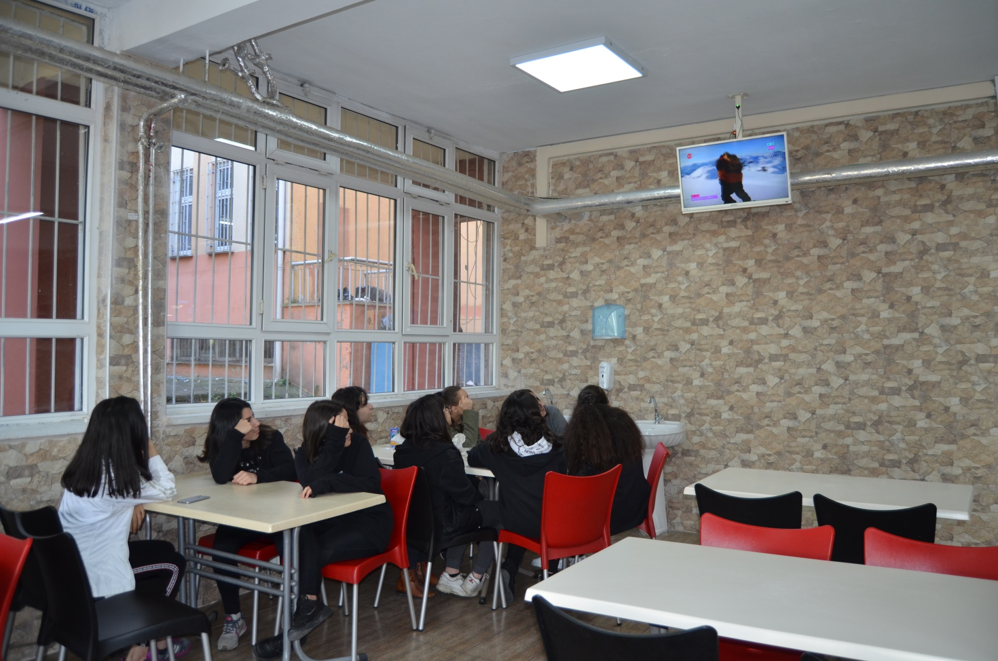

Slide 3
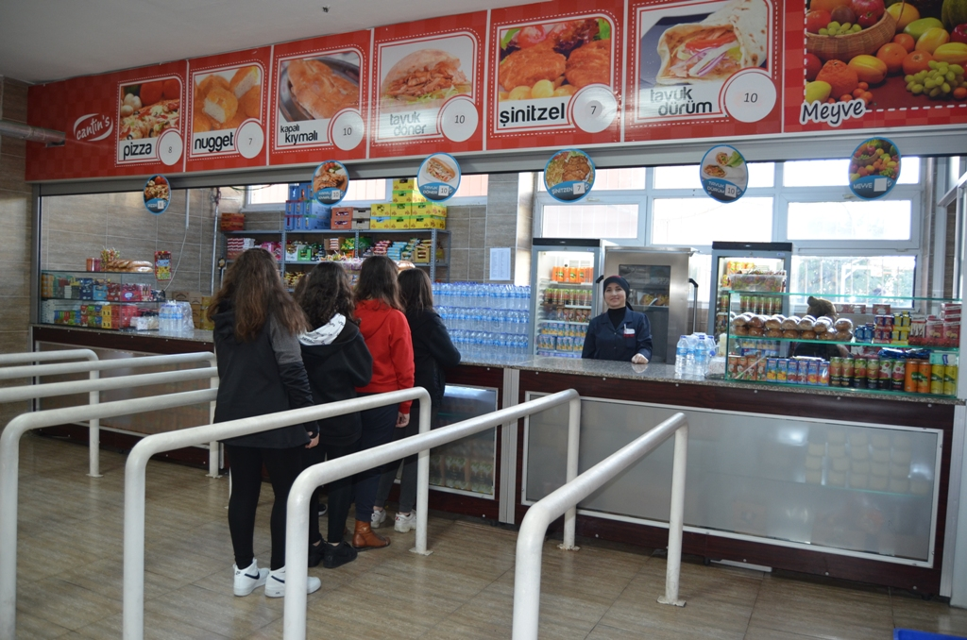

Slide 4
